Slide 1
中学理科 物理分野
～思考実験～
Yr. 2025
ほうじ茶
@hojicya_study

Slide 2
思考実験とは
実際に実験をせず頭の中でシミュレーションし，
論理的に起こり得ることを考察する方法．

Slide 3
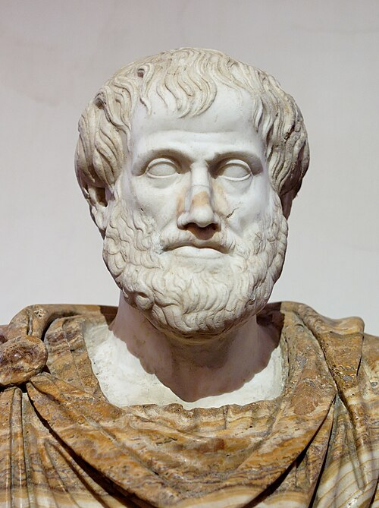
アリストテレス （B.C. 384-322年）
大きな石は
小さな石よりも
速く落ちるんだ！
https://commons.wikimedia.org/wiki/File:Aristotle_Altemps_Inv8575.jpg

Slide 4
Q
同じ大きさの鉄球とビー玉
どちらが速く落ちる？

Slide 5
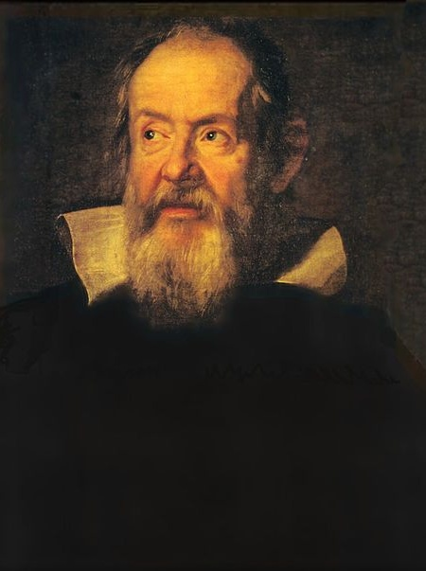
ガリレオ・ガリレイ （A.D. 1564-1642年）
自分の目で観察して
確かめる！
https://commons.wikimedia.org/wiki/File:Galileo-sustermans2.jpg

Slide 6
ガリレオが行った思考実験
同時に落下
100
kg
100
kg
1
kg
1
kg
アリストテレスの価値観：
「重い物体ほど速く落下する！」
100 kgの鉄球が先に落ちる．
https://www.manabinoba.com/science/9720.html

Slide 7
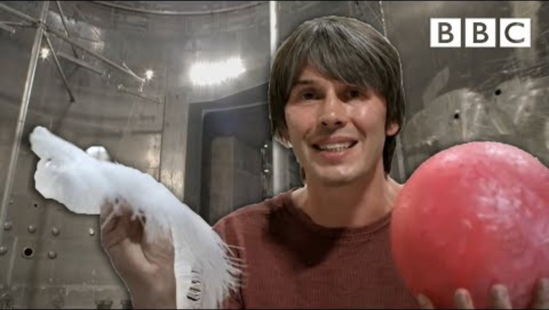
アリストテレスの価値観
https://youtu.be/E43-CfukEgs?t=86

Slide 8
ガリレオが行った思考実験
同時に落下
100
kg
100
kg
アリストテレスの価値観：
「重い物体ほど速く落下する！」
1
kg
↓
2つの物体を切れない糸で繋いで落とすと？
1 kgの鉄球に引っ張られてより遅く落ちる．
100 kgの鉄球に引っ張られてより速く落ちる．
https://www.manabinoba.com/science/9720.html

Slide 9
パラドクスだった！
重い物体ほど速く落下する！
100 kgの鉄球に
引っ張られて
より速く落ちる．
1 kgの鉄球に
引っ張られて
より遅く落ちる．
論理的な矛盾が生じている！
逆

Slide 10
実験は条件を合わせる必要がある
知りたいのは，質量によって落ちる時間が変わるのか．
質量以外の条件を合わせることで，原因と結果の関係が明らかになる．
この実験方法を対照実験という．
白い羽の方が，空気抵抗があったと考えられる．

Slide 11
ガリレオの疑問は正しかった
https://youtu.be/E43-CfukEgs?t=172

Slide 12
質問
大きい石と小さい石，どちらが速く落ちる？
解答
同時

Slide 13
大きい石と小さい石，どちらが速く落ちる？
A
同時

